Slide 1
AB MALİ YARDIMLARI KAPSAMINDA
SİVİL TOPLUM KURULUŞLARINA SAĞLANACAK DESTEKLER
T.C. AVRUPA BİRLİĞİ BAKANLIĞI
Proje Uygulama Başkanlığı

Slide 2
STK’LAR HANGİ MALİ YARDIMLARDAN FAYDALANILABİLİR?
Katılım Öncesi Mali Yardım Aracı (IPA)
Birlik Programları
Erasmus +
EaSI
Cosme
Horizon 2020
Diğer Kaynaklar
Ulusal Destekler (Bakanlık çağrıları, Yurt Dışı Türkler vb…)
Büyükelçilik Destekleri
STK destekleri
…

Slide 3
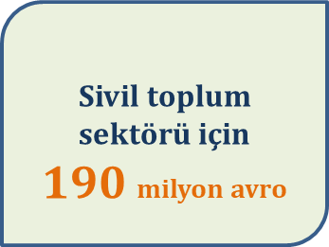
KATILIM ÖNCESİ YARDIMLARI
AB Mali Yardımları
Katılım Öncesi Mali Yardım Aracı-IPA II
(2014-2020)
Katılım Öncesi Mali Yardım Aracı-IPA I
(2007-2013)
2014-2020 için
4,5 milyar avro
2007-2013 için
4,7 milyar avro
2002-2006 için
1,3 milyar avro
Adaylık Sonrası Mali
Yardımlar (2000-2006)
1964-1999 için
2,3 milyar avro
Adaylık Öncesi Mali
Yardımlar 1964-1999

Slide 4
KATILIM ÖNCESİ MALİ YARDIM ARACI (IPA II) (2014-2020) ÖNCELİK ALANLARI
Ulusal Koordinatör (NIPAC) Avrupa Birliği Bakanlığı
Bölgesel Kalkınma
İstihdam, İnsan Kaynaklarının Gelişimi ve Sosyal Politikalar
Tarım ve Kırsal Kalkınma
Birlik Üyeliğine Hazırlık için Reformlar
Bölgesel ve Sınır Ötesi İşbirliği
Demokrasi ve Yönetişim
Hukukun Üstünlüğü ve Temel Haklar
Sivil Toplum
Yargı
İçişleri
Çevre
Ulaştırma
Rekabetçilik ve Yenilik
Kurumsal Kapasite Geliştirme
Kırsal Kalkınma Programı II
İstihdam ve İş Piyasası
Eğitim ve İnsan Kaynaklarının Geliştirilmesi
Sosyal Politikalar ve İçerme
Temel Haklar
Düzenleyici Reform
Birlik Programları
Enerji
Notes:
4

Slide 5
HİBE PROGRAMLARI
TAKİP VE BAŞVURU SÜREÇLERİ

Slide 6
IPA-II Kapsamında Sağlanan Destekler
Merkezi Düzeyde Yürütülen Projeler
Hibe Programları
Merkezi düzeydeki Kamu Kurum ve Kuruluşları (Bakanlık, Müsteşarlık vb.)
Sivil Toplum Kuruluşları, Yerel Yönetimler, Odalar, İşletmeler, Birlikler, Eğitim Kurumları vb.
Hibe Programı, AB uyum çalışmaları çerçevesinde merkezi düzeydeki kamu kuruluşları tarafından geliştirilmiş projelere yerel kuruluşlarının da katılmasını sağlamak amacıyla oluşturulmuş bir proje uygulama yöntemidir.

Slide 7
IPA Kapsamında 2020’ye kadar Faydalanabilecek Destekler
Katılım Öncesi Yardım Aracı 2014-2020
Sivil Toplum Sektörü
İstihdam, Sosyal Politikalar, Eğitim, Cinsiyet Eşitliğinin Teşviki ve İnsan Kaynaklarının Geliştirilmesi
190 Milyon Avro
435 Milyon Avro
Ne zaman ve nasıl faydalanılabilir?
SİVİL TOPLUM KURULUŞLARININ, YEREL YÖNETİMLERİN VE DİĞER KAMU KURUMLARININ BU KAPSAMDA DUYURUSU YAPILACAK TEKLİF ÇAĞRILARINI DÜZENLİ OLARAK TAKİP ETMESİ GEREKMEKTEDİR.

Slide 8
IPA Kapsamında Mali Destek Alınabilecek Proje Konuları
Sivil Toplum Diyaloğu
Sürdürülebilir Sosyal ve Ekonomik Kalkınma
Hayat Kalitesinin Artırılması
Kamu-STK İşbirliği
Cinsiyet Eşitliği
Hayatboyu Öğrenme
Girişimcilik
İstihdam
Eğitim ve Kültür
Çevrenin Korunması
Sosyal İçerme
Kültürel Miras
Temel Hak ve Özgürlükler
Mesleki Gelişim
Kapasite Gelişimi

Slide 9
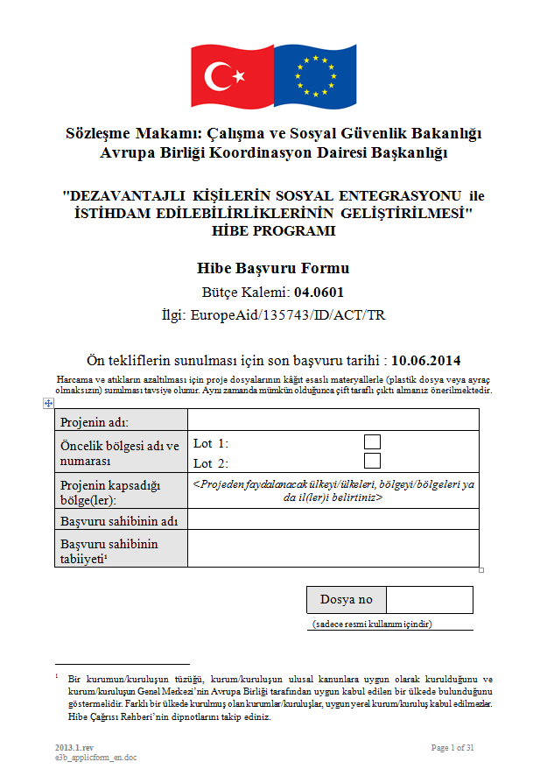
HİBE PROGRAMLARINDA BAŞVURU SÜRECİ NASIL İŞLER?

Slide 10
Hibe Programlarında Başvuru Süreci
I. AŞAMA
Teklif Çağrısının yayınlanması
Proje Ön Tekliflerinin sunulması
Proje Ön Tekliflerinin değerlendirilmesi
II. AŞAMA
Seçilen Proje Ön Teklif sahiplerinden tam başvuru formu paketinin talep edilmesi
Tam başvuru formları paketlerinin sunulması
Tam başvuru formları paketlerinin değerlendirilmesi
Seçilen başvuruların sahiplerinin ve ortaklarının uygunluk kontrolü
Sözleşmelerin imzalanması
Notes:
10

Slide 11
Hibe Programlarının Duyurusu Nasıl Yapılır? (Teklif Çağrıları)
IPA kapsamındaki tüm hibe programlarına ilişkin duyurular Bakanlığımız tarafından yapılmaktadır.
Notes:
11

Slide 12
Hibe Programlarının Duyurusu Nasıl Yapılır? (Teklif Çağrıları)
Merkezi Finans ve İhale Birimi (www.mfib.gov.tr)
Çalışma ve Sosyal Güvenlik Bakanlığı (www.ikg.gov.tr)
Hibe Sahibi Kuruluş ve AB Türkiye Delegasyonu vb.
Notes:
12

Slide 13
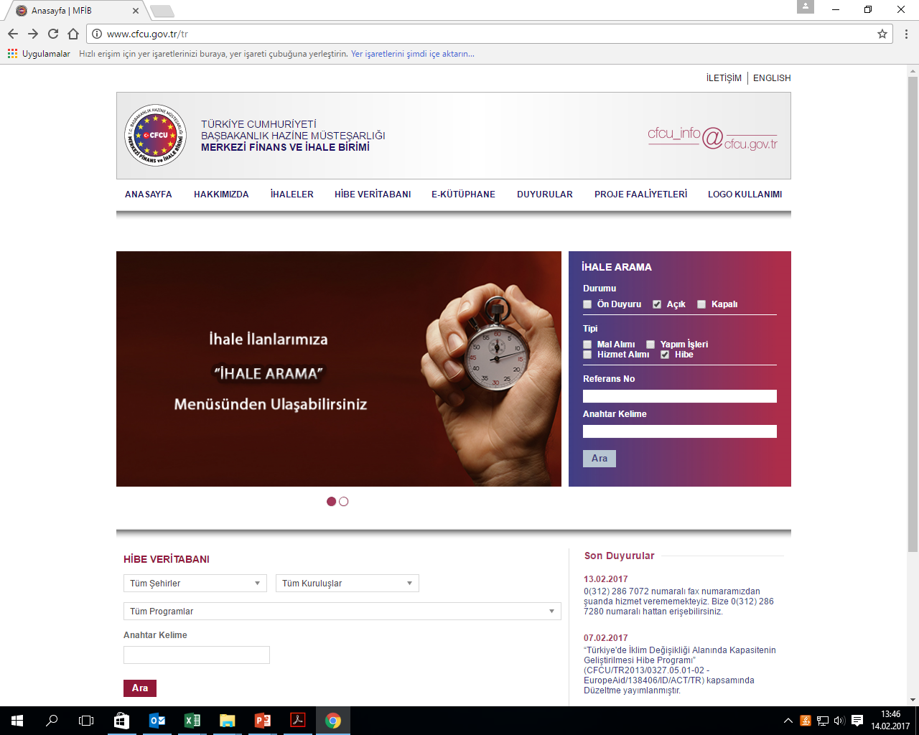
Hibe Programlarının Duyurusu Nasıl Yapılır? (Teklif Çağrıları)
www.cfcu.gov.tr
Notes:
13

Slide 14
Hibe Programlarının Duyurusu Nasıl Yapılır? (Teklif Çağrıları)
Notes:
14

Slide 15
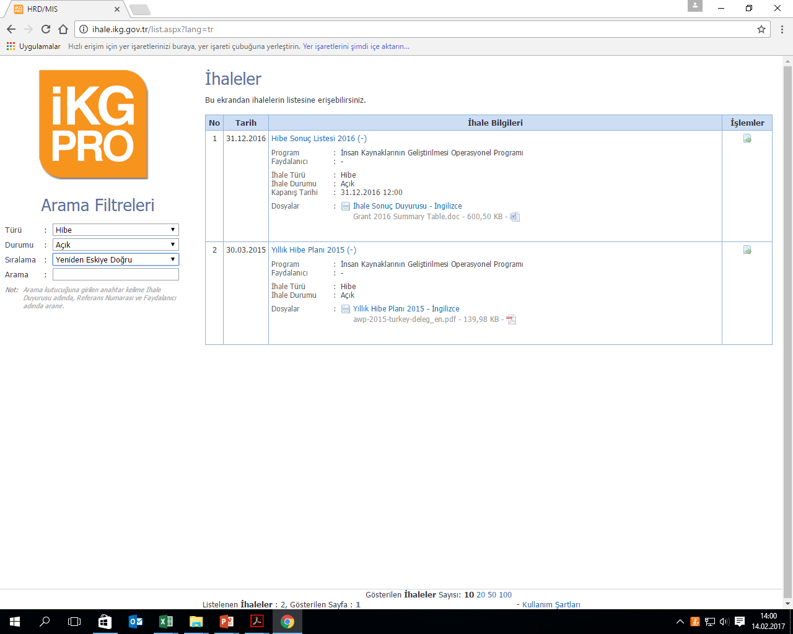
Hibe Programlarının Duyurusu Nasıl Yapılır? (Teklif Çağrıları)
Notes:
15

Slide 16
Hibe Programlarında Başvuru Süreci
I. AŞAMA
Teklif Çağrısının yayınlanması
Proje Ön Tekliflerinin sunulması
Proje Ön Tekliflerinin değerlendirilmesi
II. AŞAMA
Seçilen Proje Ön Teklif sahiplerinden tam başvuru formu paketinin talep edilmesi
Tam başvuru formları paketlerinin sunulması
Tam başvuru formları paketlerinin değerlendirilmesi
Seçilen başvuruların sahiplerinin ve ortaklarının uygunluk kontrolü
Sözleşmelerin imzalanması
Notes:
16

Slide 17
Başvurular Nereye Yapılır ? Sözleşme Makamı Başvuruları Kabul Eder.
Merkezi Finans ve İhale Birimi (www.mfib.gov.tr)
Çalışma ve Sosyal Güvenlik Bakanlığı (www.ikg.gov.tr)
Notes:
17

Slide 18
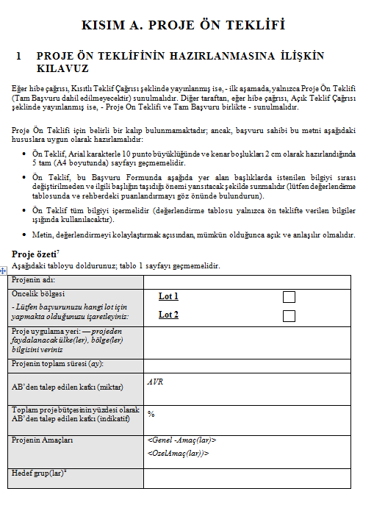
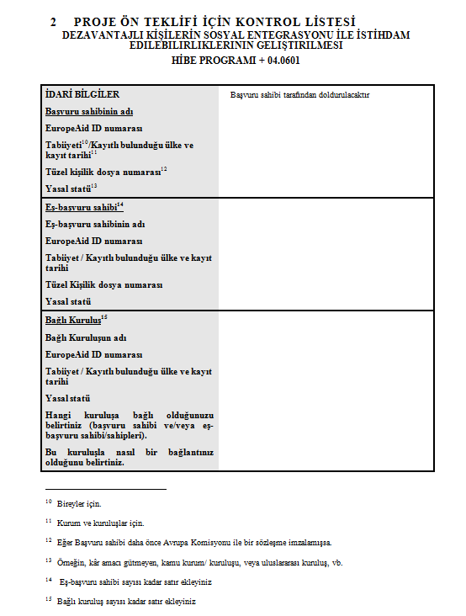
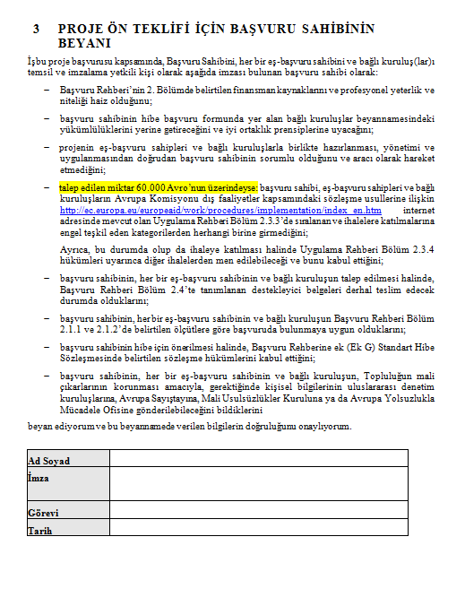
I. AŞAMA : Proje Ön Teklifleri
Proje Ön Teklifi (4 Sayfa)
Proje Ön Teklifi Kontrol Listesi
Proje Ön Teklifi için Başvuru Sahibinin Beyanı
Notes:
18

Slide 19
I. AŞAMA : Proje Ön Tekliflerinin Değerlendirilmesi
Başvurular bağımsız değerlendiricilerin destekleri ile Sözleşme Makamı tarafından değerlendirilmektedir.
İdari Kontrol + Teknik Değerlendirme
Projenin İlgililiği + Projenin Tasarımı
Notes:
19

Slide 20
Hibe Programlarında Başvuru Süreci
I. AŞAMA
Teklif Çağrısının yayınlanması
Proje Ön Tekliflerinin sunulması
Proje Ön Tekliflerinin değerlendirilmesi
II. AŞAMA
Seçilen Proje Ön Teklif sahiplerinden tam başvuru formu paketinin talep edilmesi
Tam başvuru formları paketlerinin sunulması
Tam başvuru formları paketlerinin değerlendirilmesi
Seçilen başvuruların sahiplerinin ve ortaklarının uygunluk kontrolü
Sözleşmelerin imzalanması
Notes:
20

Slide 21
II. AŞAMA: Tam Başvuru Formunun ve Eklerinin Sunumu
Proje Ön Teklifleri değerlendirmesini takiben, Sözleşme Makamı, tüm Başvuru Sahiplerine değerlendirme sonuçlarına dair bir bildirim göndermektedir.
Ön Teklifleri kabul edilen Başvuru Sahipleri daha sonra Tam Başvurularını teslim etmeleri için davet edilmektedir.
Notes:
21

Slide 22
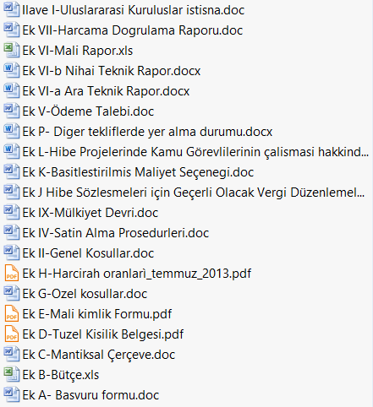
II. AŞAMA: Tam Başvuru Formunun ve Eklerinin Sunumu
Ön Teklifleri kabul edilen Başvuru Sahipleri Sözleşme Makamı tarafından daha önce belirlenen son teslim tarihine kadar talep edilen belgeleri teslim etmekle yükümlüdür.
Ön Teklifin kabulü projenin kesin olarak başarılı bulunduğu anlamına gelmemektedir. Nihai değerlendirme Tam Başvuru Formu üzerinden yapılmaktadır.
Notes:
22

Slide 23
II. AŞAMA: Tam Başvuru Formunun Değerlendirilmesi
İdari Kontrol
Teknik Değerlendirme
Mali ve Operasyonel Kapasite
Projenin İlgililiği
Projenin etkililiği ve uygulanabilirliği
Projenin sürdürülebilirliği
Projenin bütçe ve maliyet etkinliği
Notes:
23

Slide 24
Başvuru Süreci: Finansman Kararı
Sözleşme Makamı
Hibe
Faydalanıcısı
Proje Uygulaması Başlar
Notes:
24

Slide 25
2002-2017 DÖNEMİ İÇERİSİNDE UYGULANAN AB HİBE PROGRAMLARI
ADANA, MERSİN VE OSMANİYE
2002-2017 dönemi içerisinde 90 hibe programı ile 4059 projeye yaklaşık 536 Milyon Avro destek sağlanmıştır.
(*) Sözleşme makamının MFİB ve Çalışma Bakanlığı olduğu hibe programları esas alınmıştır.
Notes:
25

Slide 26
AB ve Türkiye Arasında Sivil Toplum Diyaloğu–IV (Tarım & Balıkçılık)
Sözleşme Makamı
Programın
Hedef Kitlesi
Avrupa Birliği Bakanlığı
Sivil Toplum Kuruluşları, Dernek veya Vakıflar
Projeler
Başvuru Süreci
Uygulama Süreci
2016-2017 yıllarında uygulanmış olan 10 projeye yaklaşık 2 Milyon Avro destek sağlanmıştır.
Notes:
26

Slide 27
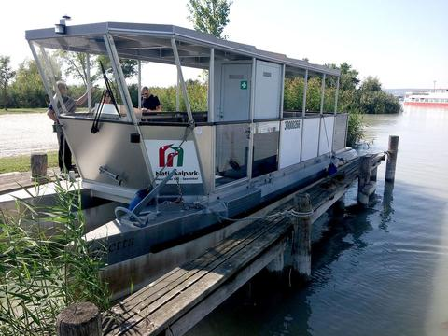
AB ve Türkiye Arasında Sivil Toplum Diyaloğu – IV (Çevre)
Proje Sahibi Kuruluş: Gaziantep İstanbul Teknik Üniversitesi Mezunları Derneği
İklim Değişikliği için Sivil Diyalog
Projenin hedefi: Bölgedeki sivil toplum kuruluşları, balıkçılar, turistik tekne sahipleri ve halk arasındaki diyalog, çevre ve iklim değişikliği konusundaki farkındalığın artırılması.
Bazı Faaliyetler:
Güneş enerjisi ile çalışan tekneler için bir fizibilite çalışması gerçekleştirildi, bu çalışma Gaziantep Valiliğine ve Halfeti Kaymakamlığına sunuldu.
Çevre ve iklim değişikliği hakkında bilinçlendirme çalışmaları gerçekleştirildi.
Halfeti’de 1 gezi teknesi güneş enerjisi panelleriyle donatıldı ve pilot proje olarak Halfeti’de çalışmaya başladı.
Gaziantep’te toplam 60 kişinin katıldığı 2 eğiticilerin eğitimi gerçekleştirildi.
Viyana’ya bir çalışma ziyareti düzenlendi.
Hibe Tutarı: 147 bin Avro
Notes:
27

Slide 28
Özürlülerin Toplumsal Entegrasyonunun Geliştirilmesi Hibe Programı
Sözleşme Makamı
Programın
Hedef Kitlesi
Aile ve Sosyal Politikalar Bakanlığı
Tüzel kişiliğe sahip olan, kâr amacı gütmeyen sivil toplum kuruluşları
Projeler
Başvuru Süreci
Uygulama Süreci
2013-2014 dönemi içerisinde uygulanmış 23 projeye yaklaşık 1,93 Milyon Avro destek sağlanmıştır.
Notes:
28

Slide 29
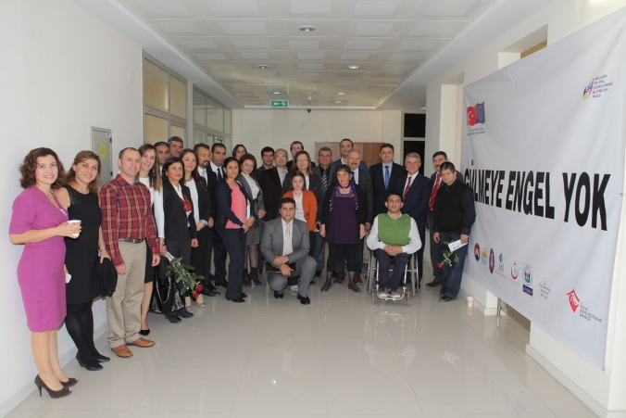
Özürlülerin Toplumsal Entegrasyonunun Geliştirilmesi Hibe Programı
Proje Sahibi Kuruluş: Adana Sosyal Hizmetler Vakfı (Adana)
Gülmeye Engel Yok Projesi
Projenin hedefleri:
Bölgede yaşayan zihinsel engelli hastaların ağız ve diş sağlığı konusundaki tedavi bekleme gün sayısının en aza indirilmesi
Zihinsel engelli çocukları olan ailelerin ağız ve diş sağlığı konusunda bilinçlendirilmesi
Bölgedeki gönüllü diş hekimlerinin zihinsel engelli hasta tedavisi konusunda deneyim kazanması
Bazı faaliyetler:
Çukurova Üniversitesi Diş Hekimliği Fakültesinden 13 diş hekimi İngiltere ve İsveç’te bu konuda uzmanlaşmış kliniklerde eğitim almıştır.
Konu ile ilgili kitapçıklar ve broşür dağıtımı yapılmış; bilgilendirme seminerleri düzenlenmiştir.
Hibe Tutarı: 72 Bin Avro
Notes:
29

Slide 30
Özellikle Kız Çocuklarının Okullaşma Oranının Artırılması Hibe Programı
Sözleşme Makamı
Programın
Hedef Kitlesi
MEB
Sivil toplum kuruluşları, Yerel yönetimler, sanayi, ticaret, ziraat ve meslek odaları ve kuruluşları vb.
Projeler
Başvuru Süreci
Uygulama Süreci
2005-2006 dönemi içerisinde uygulanmış 89 projeye yaklaşık 9,8 Milyon Avro destek sağlanmıştır.
Notes:
30

Slide 31
Özellikle Kız Çocuklarının Okullaşma Oranının Artırılması Hibe Programı
Proje Sahibi Kuruluş: Gaziantep Turizm Elçileri Derneği
Kız Çocukları Mesleğini Seçiyor Projesi
Projenin hedefi: kırsal kesimlerde yer alan ilköğretim öğrencisi kızlar ile ailelerinin, kadınların başarıyla uygulayabilecekleri meslekler ve bu meslekleri edinebilme yöntemleri hakkında bilgilendirilerek kız öğrencilerin ve bir üst öğretime devamlarının sağlanması.
Projenin Çıktıları:
9 okuldaki 3700 kız öğrenciye 10 mesleğin tanıtılarak eğitimlerini sürdürmeleri yönünde motivasyonlarının artırıldı
Kırsal kesimlerde yaşayan ailelerin, kız çocukların eğitimine önem verme yönünde farkındalıkları artırıldı
3.000 proje tanıtım broşürü, 500 tanıtım afişi, 5000 meslek tanıtım broşürü, 1.000 meslek tanıtım afişi, 3.000 proje sonuçları broşürü basılarak dağıtıldı
Kamuoyunun ilgisi bu konuya çekildi, benzer projeler teşvik edildi
Hibe Tutarı: 132 Bin Avro
Notes:
31

Slide 32
YAKIN DÖNEMDE DUYURULACAK HİBE PROGRAMLARI

Slide 33
YAKIN DÖNEMDE DUYURULACAK HİBE PROGRAMLARI
Hibe Programı | İlgili Kurum | Hibe Programı Bütçesi | Tahmini Proje Sayısı | Ortalama Bütçe
Şehir Eşleştirme Hibe Programı | Avrupa Birliği Bakanlığı | 2.600.000 € | 20 | 50.000-130.000 €
Sivil Toplum Diyaloğu V Hibe Programı | Avrupa Birliği Bakanlığı | 6.000.000 € | 30 | 100.000-200.000 €
Sivil Toplum Destek Programı | Avrupa Birliği Bakanlığı | 3.000.000 € | 20 | 100.000-200.000 €
AB-Türkiye Kültürlerarası Diyalog | Yunus Emre Enstitüsü | 2.000.000 € | 5 | 300.000-500.000 €
“BİRLİKTE” Yerel STÖ’ler Kurumsal Destek Programı | Sivil Toplum Geliştirme Merkezi | 1.269.000 € | 40 | 30.000-36.500 €

Slide 34
ORTA VADEDE (2017-2018) DUYURULACAK HİBE PROGRAMLARI
Hibe Programı | İlgili Kurum | Hibe Programı Bütçesi | Tahmini Proje Sayısı | Ortalama Bütçe
AB-Türkiye İş Dünyası Diyaloğu (ETCF III) Hibe Programı | TOBB | 2.500.000€ | 10-15 | 200.000 - 250.000€
Genç istihdamının Desteklenmesi, Kadın İstihdamı Desteklenmesi, Hayatboyu Öğrenmenin Desteklenmesi, Dezavantajlı Kişilerin Sosyal Entegrasyonun Geliştirilmesi gibi IPA I kapsamında gerçekleştirilen programların önümüzdeki dönemde de devam etmesi beklenmektedir.

Slide 35
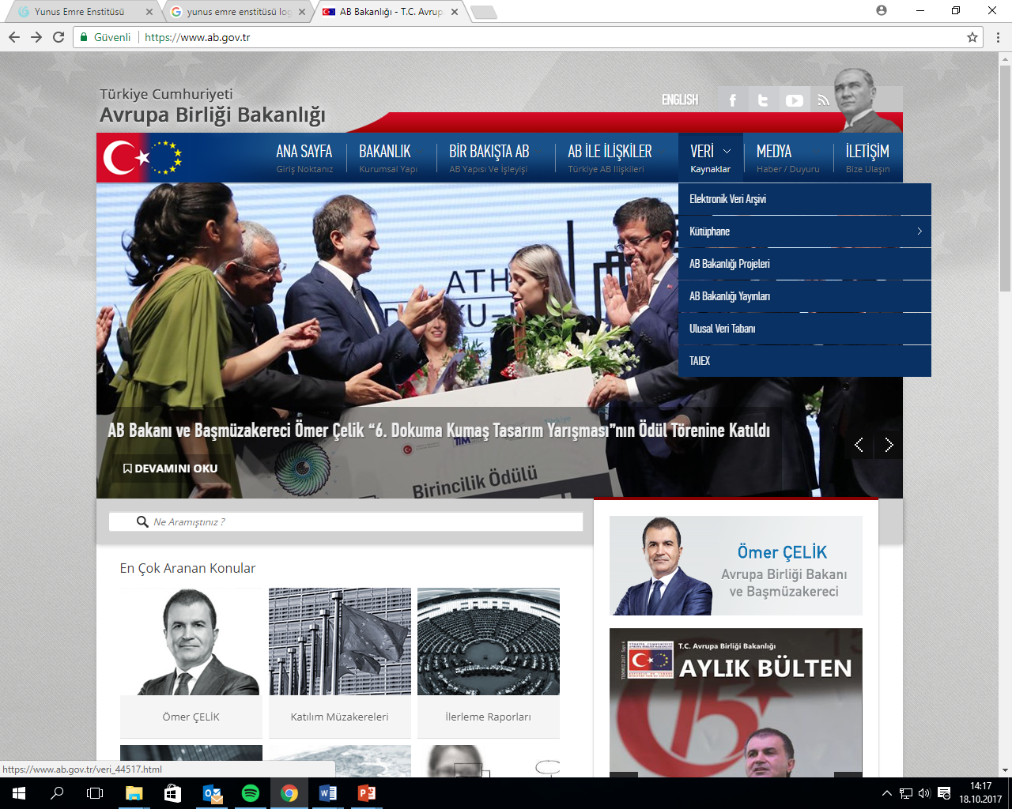
Sivil Toplum Kuruluşları için hazırlanan kitapçığımıza göz atmayı unutmayınız.

Slide 36
STK’LAR İÇİN
ULUSAL ve ULUSLARARASI DİĞER DESTEKLER

Slide 37
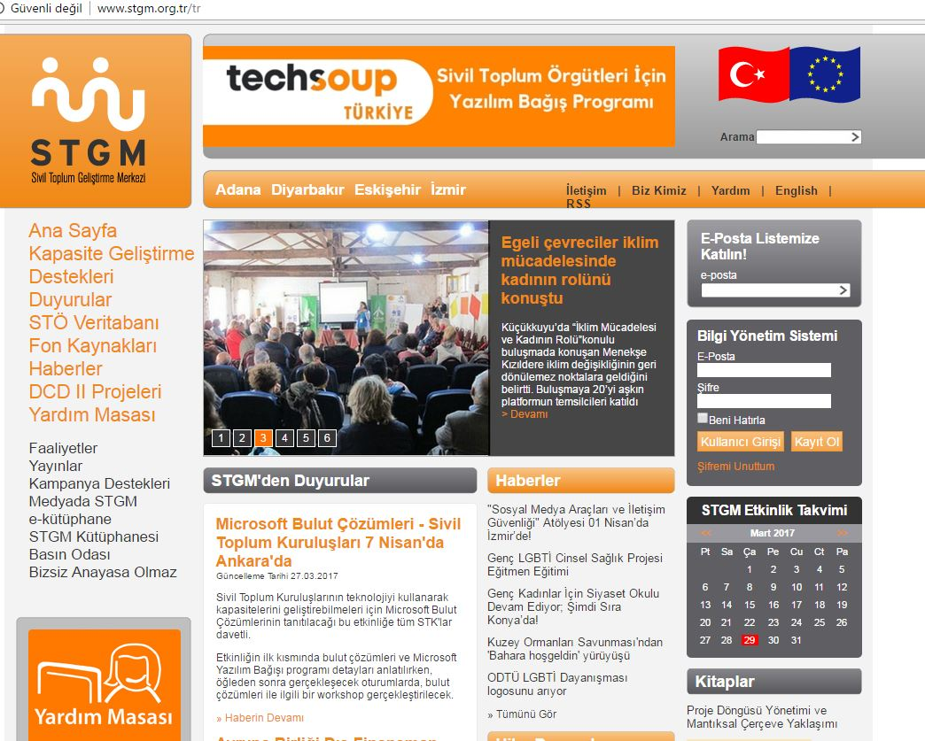
SİVİL TOPLUM GELİŞTİRME MERKEZİ
www.stgm.org.tr

Slide 38
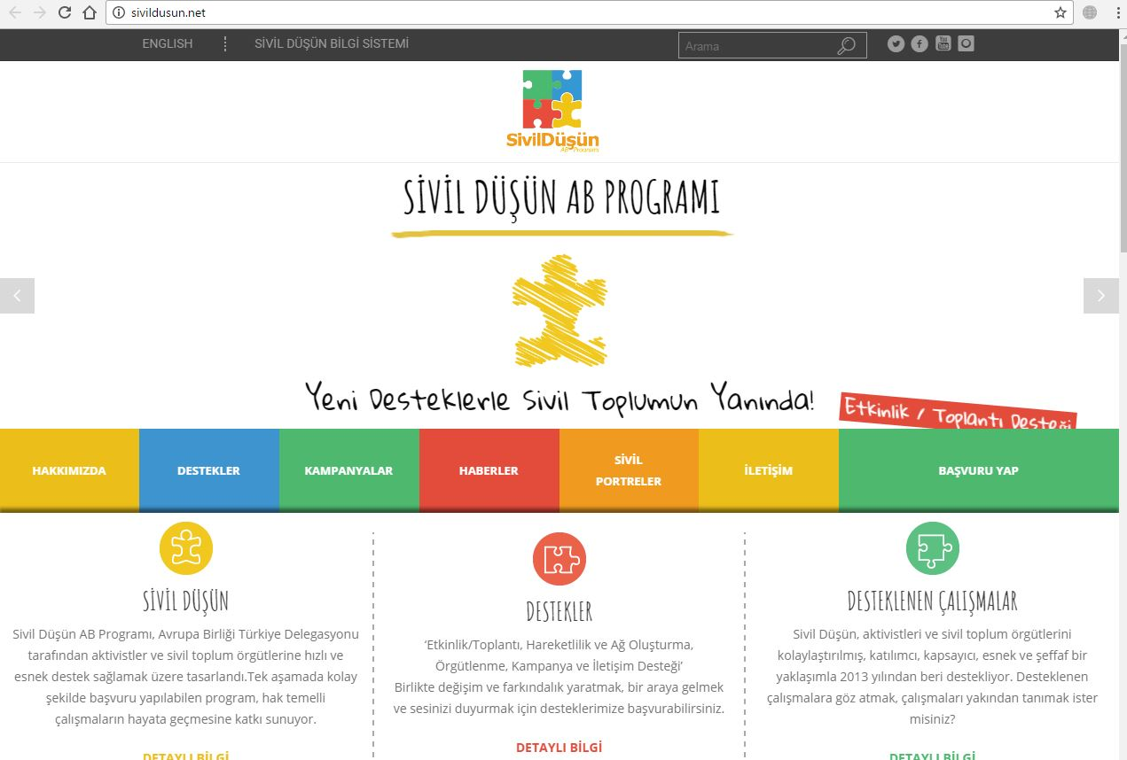
SİVİL DÜŞÜN
sivildusun.net

Slide 39
STK’LAR İÇİN ULUSAL ve ULUSLARARASI
DİĞER DESTEKLER
Girişimcilik
İçişleri Bakanlığı-Dernekler Dairesi
TÜBİTAK
KOSGEB
Kalkınma Ajansları
Girişimcilik
SODES
Gençlik ve Spor Bakanlığı
Girişimcilik
Yurtdışı Türkler
Kültür ve Turizm Bakanlığı
Hayatboyu Öğrenme
Erasmus+
Hollanda Büyükelçiliği
(MATRA)
İsveç Büyükelçiliği (SIDA)
Japonya Büyükelçiliği
İngiltere Büyükelçiliği
Yerli ve Yabancı Vakıflar
EUD
EDES

Slide 40
İlginize teşekkür ederiz.

